Slide 1
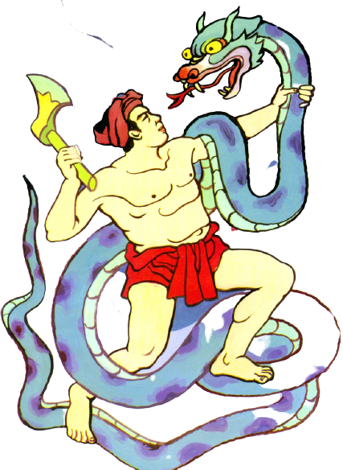
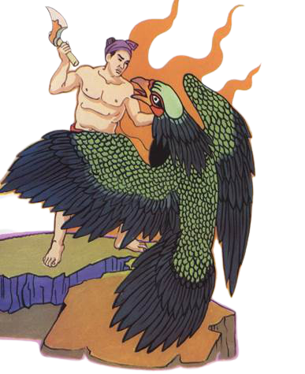
BÀI 7: THẾ GIỚI CỔ TÍCH
Văn bản 1:
THẠCH SANH

Slide 2
I. KHỞI ĐỘNG
Phiếu học tập số 1
Việc sáng tạo ra những con vật kì ảo thường đem lại sự hấp dẫn thú vị cho câu chuyện. Hãy tưởng tượng, vẽ một con vật kì ảo và giới thiệu về con vật đó.
Em cũng có thể làm tương tự với việc tưởng tượng ra các đồ vật kì ảo. Trình bày về đặc điểm và chức năng của đồ vật đó.
……………………………………………………………………………………………………………………………….
…………………………………………………………………………………………………………

Slide 3
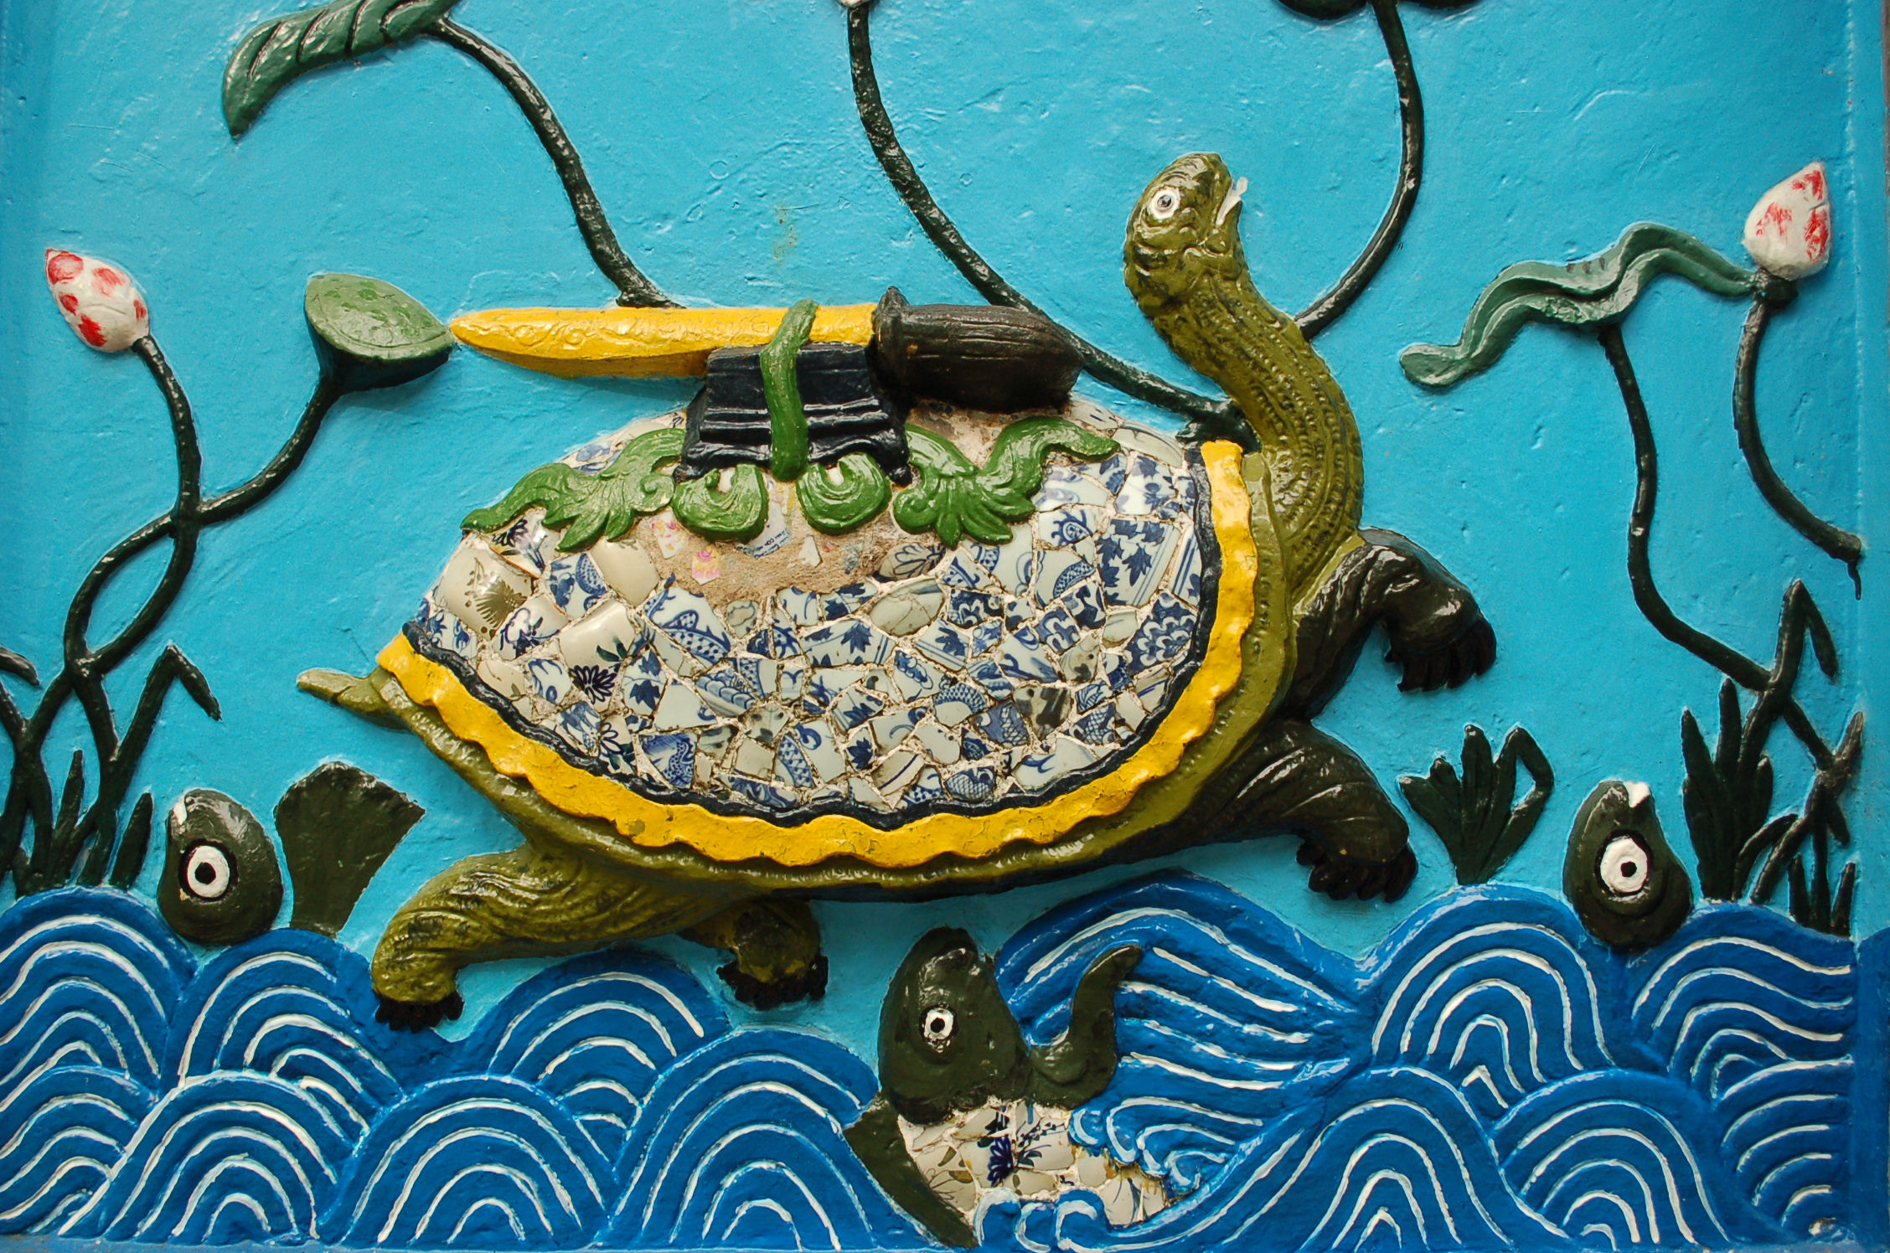
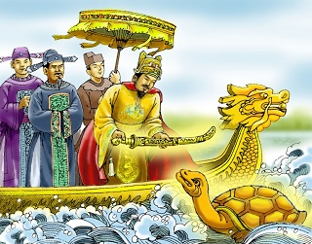
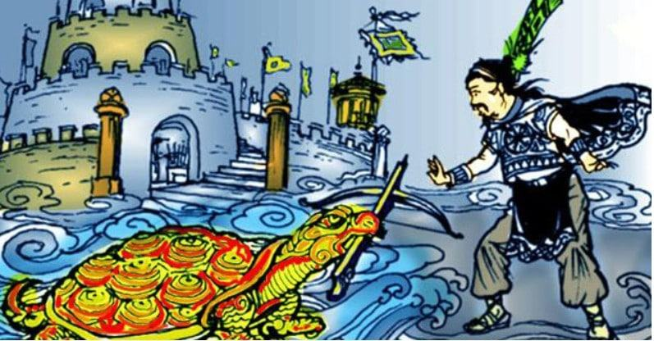
Con vật kì ảo

Slide 4
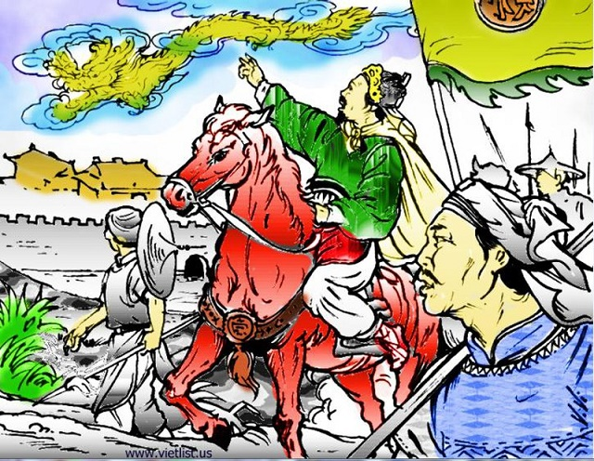
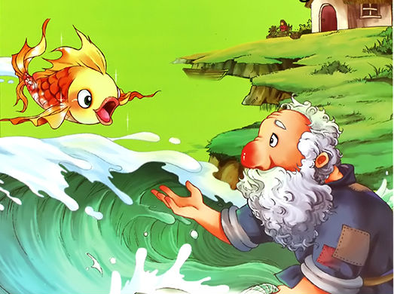
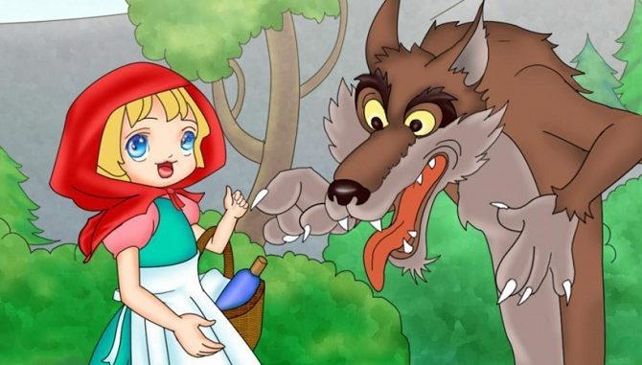
Con vật kì ảo

Slide 5
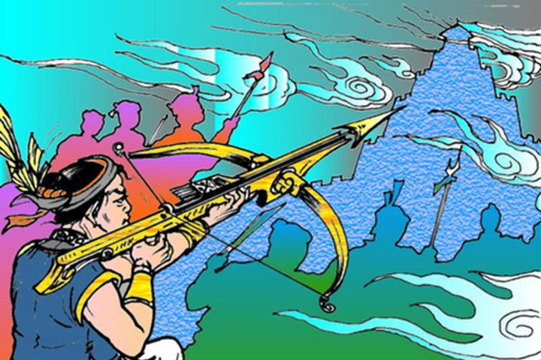
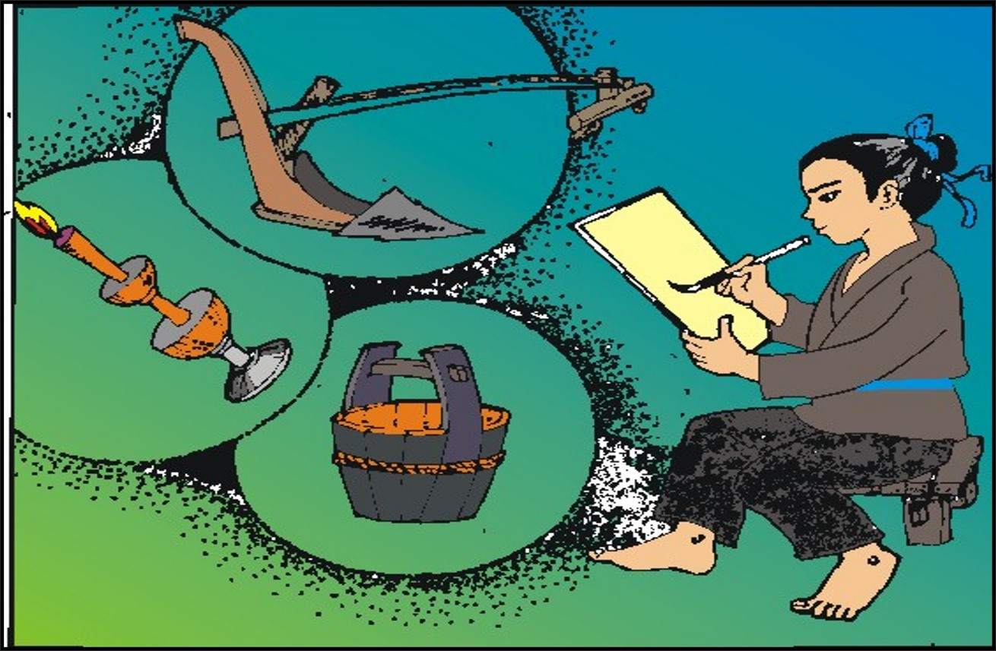
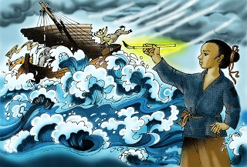
Đồ vật kì ảo

Slide 6

II. ĐỌC VÀ TÌM HIỂU CHUNG
1. Đọc văn bản
Yêu cầu:
Đọc to, rõ ràng, lưu loát, giọng đọc phù hợp với nội dung từng đoạn:
Mở đầu các đoạn giọng kể trầm.
Giọng sôi nổi, mạnh mẽ và dồn dập khi thể hiện không khí của cuộc giao tranh, tả cảnh Thạch Sanh đánh trăn tinh, đại bàng, …
Giọng hào hứng, vui vẻ ở đoạn kể công chúa nghe tiếng đàn khỏi câm, Lý Thông bị kết tội, được Thạch Sanh tha nhưng bị sét đánh, công lí đã được thực hiện.
Giọng xảo trá, giả dối ở những lời Lý Thông nói với Thạch Sanh.
Sử dụng các chiến lược đọc như theo dõi, dự đoán, tưởng tượng, …

Slide 7
II. ĐỌC VÀ TÌM HIỂU CHUNG
1. Đọc văn bản
Từ khó
Tứ cố vô thân
Thủy phủ
Trăn tinh
Nước chư hầu

Slide 8
II. ĐỌC VÀ TÌM HIỂU CHUNG
2. Tìm hiểu chung
Thể loại
Truyện cổ tích
Theo Bùi Mạnh Nhị (chủ biên), Văn học dân gian: những tác phẩm chọn lọc, NXB Giáo dục, 2008, tr.244-247
Xuất xứ
Phương thức biểu đạt
Tự sự
Ngôi kể
Ngôi thứ 3

Slide 9
II. ĐỌC VÀ TÌM HIỂU CHUNG
2. Tìm hiểu chung
Bố cục
Phần 1:
Từ đầu đến “đốn củi kiếm ăn”
Phần 2:
Tiếp đến “chúng bị sét đánh chết”
Phần 3:
Đoạn còn lại
Gia cảnh của Thạch Sanh
Thạch Sanh vượt qua những lần hãm hại của Lý Thông, mẹ con Lý Thông bị trừng phạt
Thạch Sanh lấy được công chúa, chiến thắng quân sĩ 18 nước chư hầu và được truyền ngôi vua

Slide 10
II. ĐỌC VÀ TÌM HIỂU CHUNG
2. Tìm hiểu chung
Thạch Sanh, mẹ con Lý Thông, nhà vua, công chúa, Thái tử con vua Thủy Tề, vua Thủy Tề, quân sĩ 18 nước chư hầu, …
Nhân vật
Nhân vật chính
Thạch Sanh

Slide 11
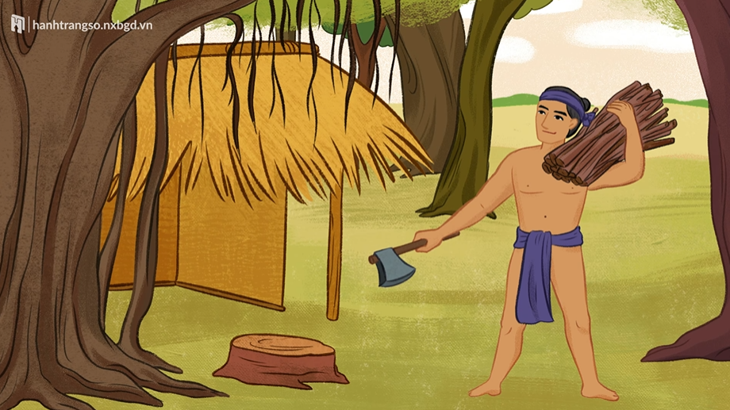
2. Tìm hiểu chung
Cốt truyện
1. Gia cảnh của Thạch Sanh

Slide 12
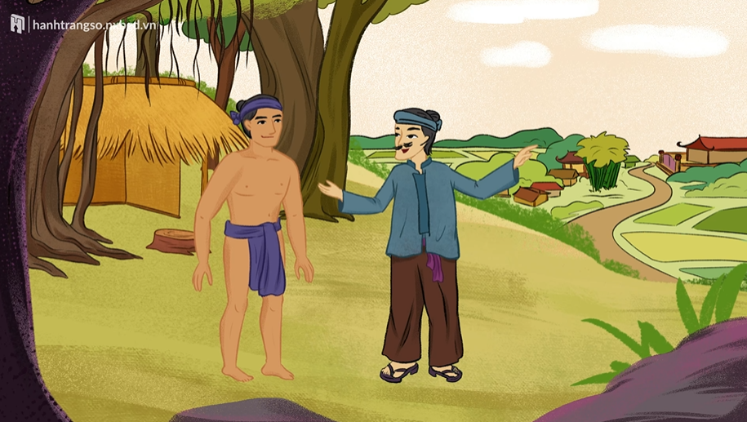
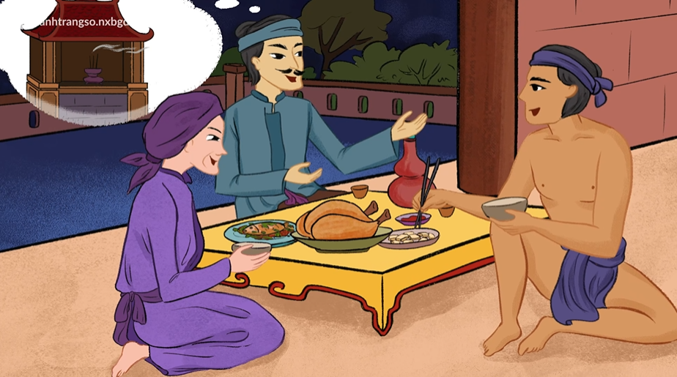
2. Tìm hiểu chung
Cốt truyện
2. Thạch Sanh kết nghĩa anh em với Lý Thông
3. Lý Thông lừa Thạch Sanh đi canh miếu thờ để thế mạng

Slide 13
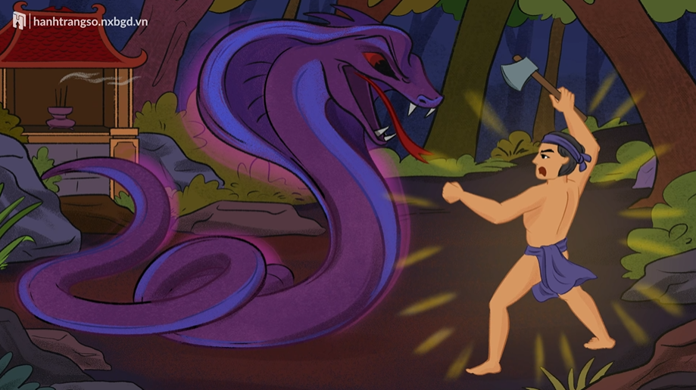
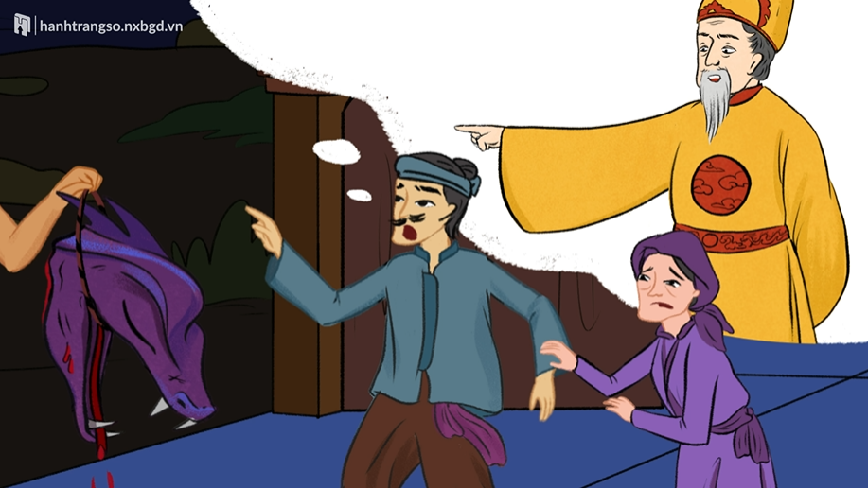
2. Tìm hiểu chung
Cốt truyện
4. Thạch Sanh giết chết trăn tinh, bị Lý Thông cướp công

Slide 14
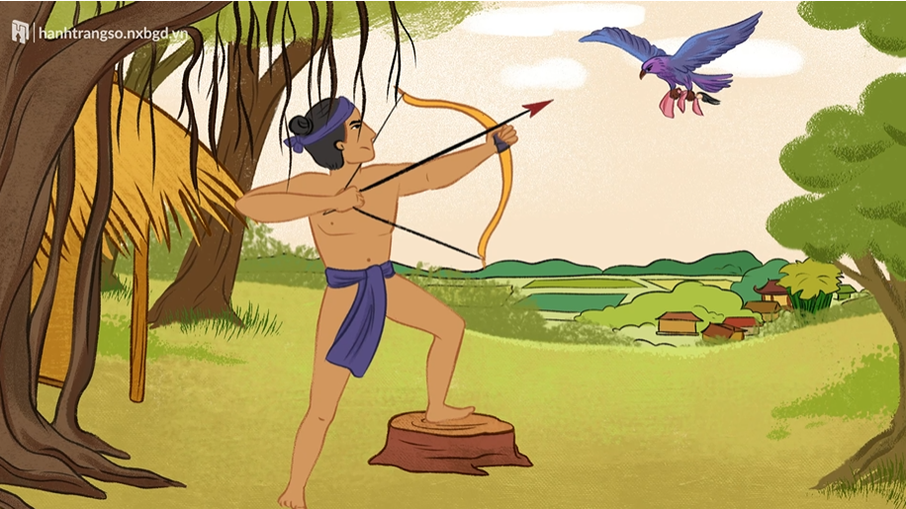
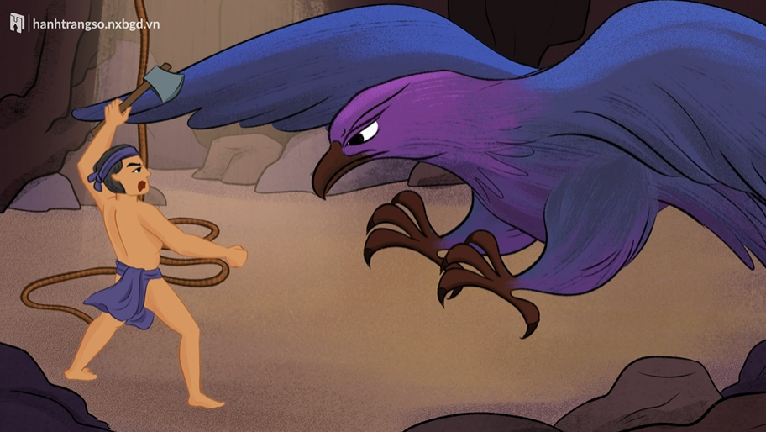
2. Tìm hiểu chung
Cốt truyện
5. Thạch Sanh giết đại bàng cứu công chúa, bị Lý Thông cướp công, hãm hại

Slide 15
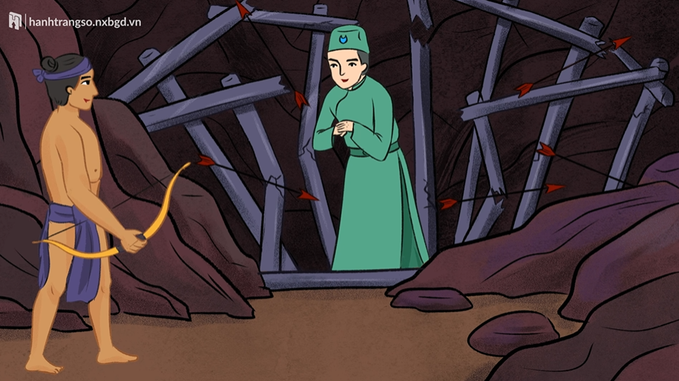
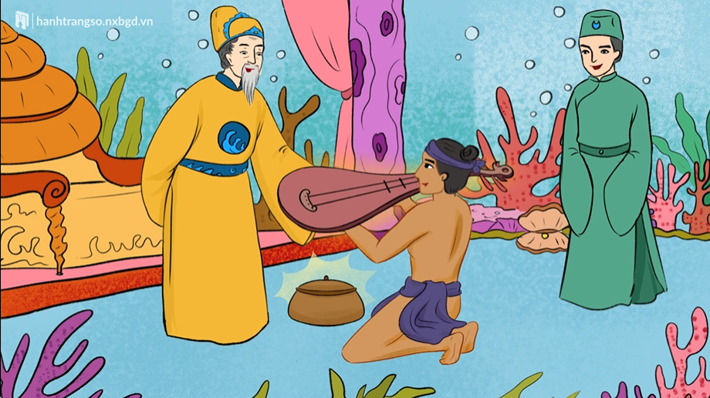
2. Tìm hiểu chung
Cốt truyện
6. Thạch Sanh cứu Thái tử con vua Thủy Tề và được tặng cây đàn thần

Slide 16
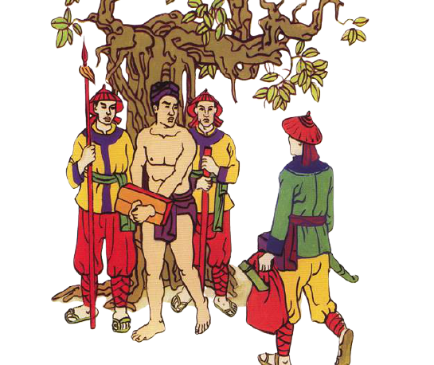
2. Tìm hiểu chung
Cốt truyện
7. Hồn trăn tinh và đại bàng báo thù Thạch Sanh

Slide 17
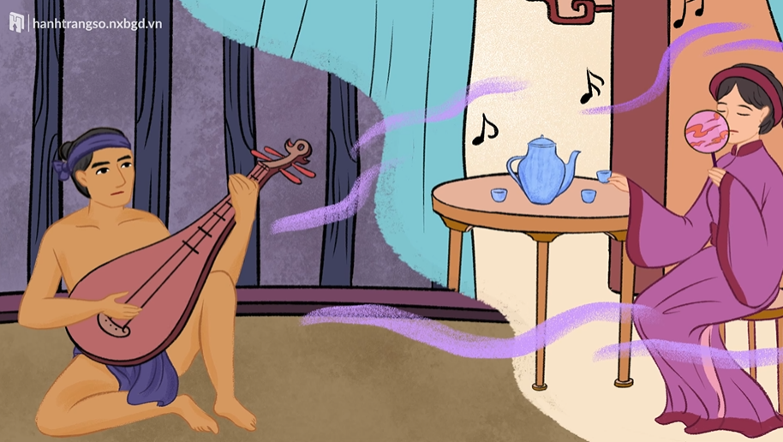
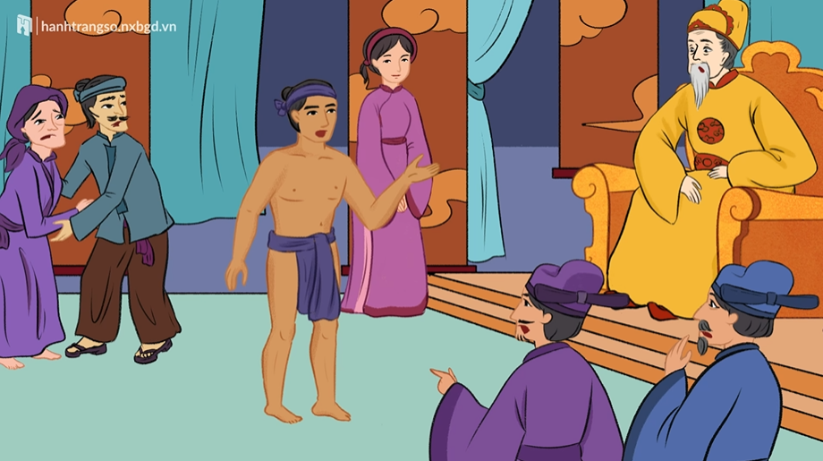
2. Tìm hiểu chung
Cốt truyện
8. Thạch Sanh được giải oan, mẹ con Lý Thông bị trừng phạt

Slide 18
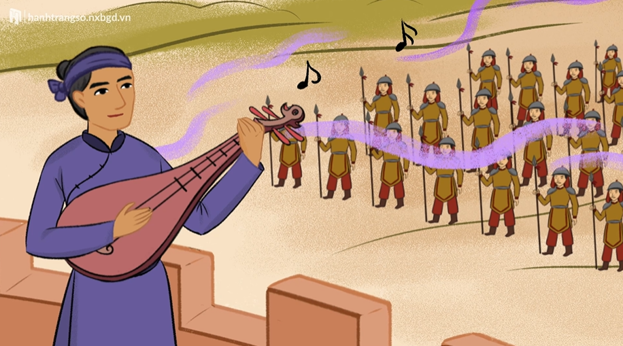
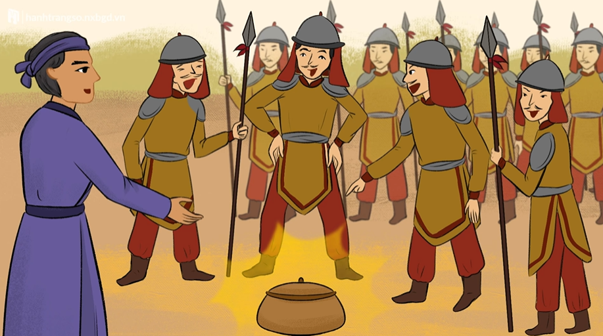
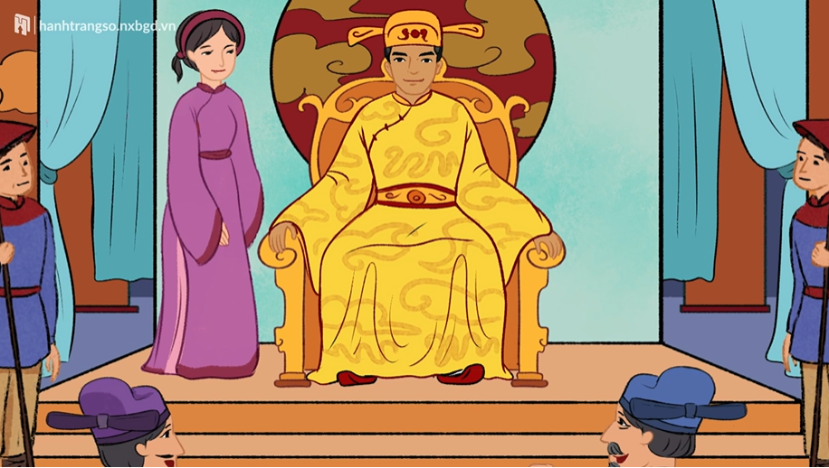
2. Tìm hiểu chung
Cốt truyện
9. Thạch Sanh lấy công chúa, chiến thắng quân 18 nước chư hầu và được truyền ngôi vua

Slide 19
2. Tìm hiểu chung
Cốt truyện
1. Gia cảnh của Thạch Sanh
2. Thạch Sanh kết nghĩa anh em với Lý Thông
3. Lý Thông lừa Thạch Sanh đi canh miếu thờ để thế mạng
6. Thạch Sanh cứu Thái tử con vua Thủy Tề và được tặng cây đàn thần
5. Thạch Sanh giết đại bàng cứu công chúa, bị Lý Thông cướp công, hãm hại
4. Thạch Sanh giết chết trăn tinh, bị Lý Thông cướp công
7. Hồn trăn tinh và đại bàng báo thù Thạch Sanh
8. Thạch Sanh được giải oan, mẹ con Lý Thông bị trừng phạt
9. Thạch Sanh lấy công chúa, chiến thắng quân 18 nước chư hầu và được truyền ngôi vua

Slide 20
II. ĐỌC VÀ TÌM HIỂU CHUNG
2. Tìm hiểu chung
Tóm tắt
Truyện kể về chàng Thạch Sanh với thân phận nghèo khó, cô đơn trải qua nhiều khó khăn, thử thách: diệt trăn tinh, đại bàng, cứu công chúa và con vua Thủy Tề, vạch mặt Lý Thông, chống quân của 18 nước chư hầu…, cuối cùng chàng cưới công chúa và được nhường ngôi lên làm vua, trị vì đất nước.

Slide 21

III. KHÁM PHÁ VĂN BẢN
1. Gia cảnh của Thạch Sanh
Chàng trai nghèo, sống trong túp lều cũ dựng dưới gốc đa, cả gia tài chỉ có một lưỡi búa, hàng ngày lên rừng đốn củi kiếm ăn
Sống lủi thủi một mình (mồ côi, không người thân thích)
Cuộc đời nhiều gian truân, vất vả, bình dị, gần gũi với nhân dân lao động
Nhân vật điển hình trong truyện cổ tích Việt Nam

Slide 22
III. KHÁM PHÁ VĂN BẢN
2. Đặc điểm nhân vật
Phiếu học tập số 2
Hoàn thành bảng sau để làm rõ đặc điểm các nhân vật:
 | Thạch Sanh | Lý Thông
Hành động
Tính cách
Kiểu nhân vật

Slide 23
2. Đặc điểm nhân vật
 | Thạch Sanh | Lý Thông
Hành động
Tính cách
Kiểu nhân vật
+ Giết trăn tinh cứu giúp dân làng.
+ Kết nghĩa anh em với Thạch Sanh để nhằm lợi dụng.
+ Giết đại bàng cứu công chúa và con vua Thủy Tề.
+ Lừa Thạch Sanh đi canh miếu thờ để thế mạng.
+ Bị Lý Thông hãm hại rất nhiều lần nhưng không trả thù mà tha cho về quê làm ăn.
+ Cướp công giết trăn tinh của Thạch Sanh.
+ Dẹp yên quân của 18 nước chư hầu trong hòa bình, khoan dung.
+ Lừa Thạch Sanh, lấp miệng hang, cướp công cứu công chúa.
Vô tư, thật thà chất phác
Toan tính, lừa lọc, xảo quyệt
Dũng cảm, tài giỏi
Tiểu nhân, hèn hạ
Nhân ái, yêu hoà bình
Độc ác, vô lương tâm
Chính diện
Phản diện

Slide 24
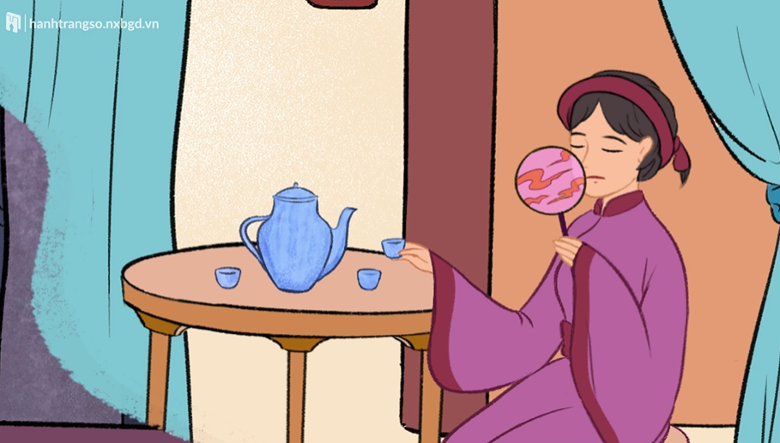
III. KHÁM PHÁ VĂN BẢN
3. Chi tiết tiêu biểu
Chi tiết: Công chúa bị câm
Là mô-típ quen thuộc trong truyện cổ tích
Hình thức từ chối kẻ giả mạo, xảo trá Lý Thông
Chỉ đến khi nghe tiếng đàn của Thạch Sanh, công chúa mới lên tiếng để trao cho Thạch Sanh cơ hội vạch mặt kẻ giả mạo

Slide 25
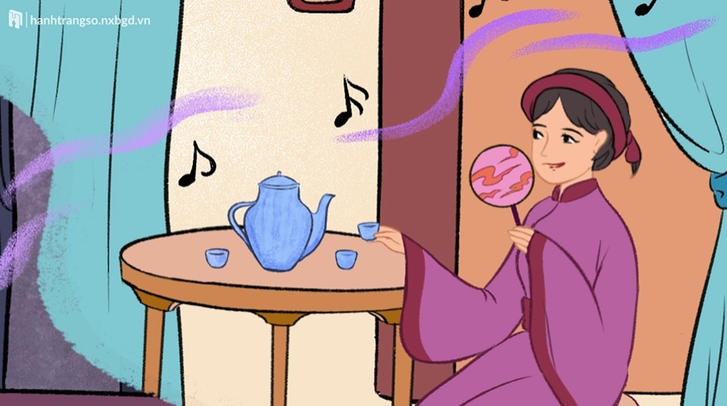
III. KHÁM PHÁ VĂN BẢN
3. Chi tiết tiêu biểu
Nàng sẽ nói cho nhà vua toàn bộ sự việc
Nếu công chúa không bị câm
Giảm sự hấp dẫn, kịch tính truyện. Câu chuyện sẽ đi theo một kết cục khác
Chưa lột tả hết được sự xảo quyệt của Lý Thông
Thạch Sanh không có điều kiện bộc lộ thêm tài năng, phẩm chất

Slide 26
III. KHÁM PHÁ VĂN BẢN
4. Yếu tố kì ảo
Yếu tố kì ảo
Con vật kì ảo
Đồ vật kì ảo
Trăn tinh
Đại bàng
Bộ cung tên vàng
Cây đàn thần
Niêu cơm thần

Slide 27
Con vật kì ảo
Hồn trăn tinh và đại bàng hãm hại Thạch Sanh
Trăn tinh
Đại bàng
Có nhiều phép lạ, thường ăn thịt người, … sau khi bị Thạch Sanh giết thì hiện nguyên hình là một con trăn khổng lồ
Đại bàng khổng lồ quắp công chúa vào hang, hiện nguyên hình là con yêu tinh trên núi có nhiều phép lạ
Sức sống dai dẳng của cái xấu, cái ác nhưng cuối cùng chúng bại trận dưới tay Thạch Sanh - người đại diện cho chính nghĩa

Slide 28
Đồ vật kì ảo
Bộ cung tên vàng
Cây đàn thần
Niêu cơm thần

Slide 29
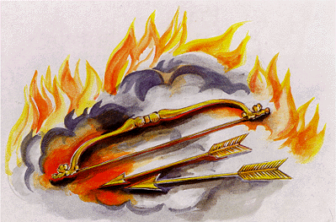
Bộ cung tên vàng
Từ xác trăn tinh hóa thành
Bắn trúng cánh, bắn mù hai mắt đại bàng
Bắn tan cũi sắt cứu Thái tử con vua Thủy Tề
Phần thưởng cho sự dũng cảm, mưu trí

Slide 30
Cây đàn thần
Giúp Thạch Sanh được giải oan, giúp công chúa biết nói, vạch mặt được kẻ xấu là Lý Thông
Làm cho quân 18 nước chư hầu phải cởi giáp xin hàng, là vũ khí đặc biệt để cảm hóa kẻ thù
Tiếng đàn công lí, công bằng xã hội
Tiếng đàn của cái thiện và yêu chuộng hòa bình

Slide 31
Niêu cơm thần
Niêu cơm bé xíu, cứ ăn hết lại đầy; vạn người ăn cũng không thể hết
Thể hiện tấm lòng nhân đạo, ưa chuộng hòa bình của nhân dân ta, ước mơ về cuộc sống no đủ

Slide 32
III. KHÁM PHÁ VĂN BẢN
4. Yếu tố kì ảo
Yếu tố kì ảo
Con vật kì ảo
Đồ vật kì ảo
Trăn tinh
Đại bàng
Bộ cung tên vàng
Cây đàn thần
Niêu cơm thần
Mang lại cho truyện màu sắc thần kì; thể hiện tư tưởng của nhân dân: những người hiền lành, lương thiện sẽ luôn nhận được sự giúp đỡ

Slide 33
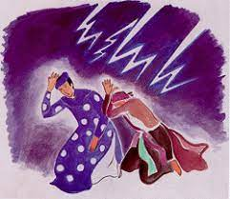
III. KHÁM PHÁ VĂN BẢN
5. Kết thúc truyện
Thạch Sanh cưới công chúa và được nhường ngôi lên làm vua
Mẹ con Lý Thông
bị sét đánh chết
Kết thúc có hậu thể hiện ước mơ công lí, công bằng xã hội: có công được thưởng, có tội bị trừng phạt; ở hiền gặp lành, ở ác gặp ác

Slide 34



IV. TỔNG KẾT
1. Nội dung
2. Nghệ thuật
- Thạch Sanh là truyện cổ tích về người dũng sĩ diệt trăn tinh, đại bàng cứu người...
- Truyện đề cao, ca ngợi lối sống hiền lành, chăm chỉ, đức độ; lòng dũng cảm, bao dung và niềm tin “ở hiền gặp lành”, “ác giả ác báo”.
- Trí tưởng tượng phong phú, cốt truyện độc đáo với sự trợ giúp của các yếu tố thần kì nhằm giải quyết xung đột, mâu thuẫn và thể hiện niềm tin, mơ ước.

Slide 35
V. VIẾT KẾT NỐI VỚI ĐỌC
Dũng sĩ là người có lòng dũng cảm, chiến đấu diệt trừ cái ác, bảo vệ cuộc sống của cộng đồng. Viết đoạn văn (khoảng 5-7 câu) kể về một dũng sĩ mà em gặp ngoài đời hoặc biết qua sách báo, truyện kể.
Gợi ý:
Yêu cầu:
- Hình thức : Viết đoạn văn dung lượng khoảng 5 – 7 câu; có mở đoạn, thân đoạn và kết đoạn.
- Nội dung : Kể về một dũng sĩ mà em gặp ngoài đời hoặc biết qua sách báo, truyện kể.

Slide 36
V. VIẾT KẾT NỐI VỚI ĐỌC
Dũng sĩ là người có lòng dũng cảm, chiến đấu diệt trừ cái ác, bảo vệ cuộc sống của cộng đồng. Viết đoạn văn (khoảng 5-7 câu) kể về một dũng sĩ mà em gặp ngoài đời hoặc biết qua sách báo, truyện kể.
Gợi ý:
Các ý cơ bản :
Giới thiệu về nhân vật: Xác định người dũng sĩ đó là ai? Đó là người em từng gặp hay được nghe kể lại, người thật ngoài đời hay nhân vật trong sách báo?
Kể về chiến công của nhân vật: Người đó đã có chiến công, thành tích gì?
Tình cảm, suy nghĩ của bản thân về nhân vật đó.

Slide 37
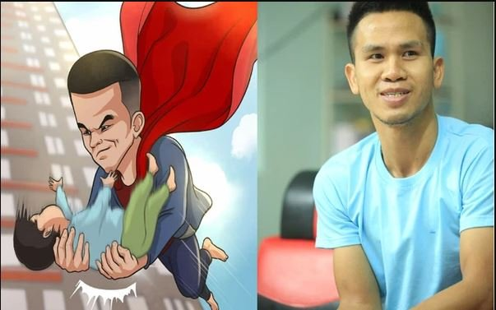
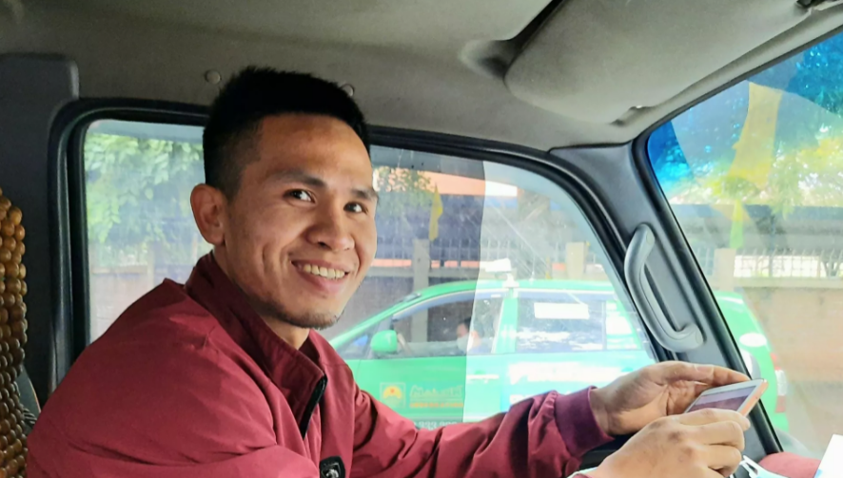
Đoạn văn tham khảo:
Nguyễn Ngọc Mạnh là người dũng sĩ trong đời thực đã để lại ấn tượng sâu đậm trong em. Anh chỉ là một người bình thường như bao chúng ta chứ không có phép thuật phi thường nào cả. Vậy mà khi chứng kiến hình ảnh em bé đang lơ lửng trên ban công, anh đã không ngại hiểm nguy, nhanh chóng lao lên kịp thời đến đỡ em bé. Trong phút giây ngàn cân treo sợi tóc ấy, chính tinh thần, lòng trắc ẩn đã đánh thức bản năng anh hùng trong một con người bình thường. Và chính anh đã cứu sống em bé, cứu sống niềm tin trong tất cả chúng ta và giúp mọi người hiểu hơn về anh hùng đời thường. Anh chính là một tấm gương sáng để bản thân em học tập và noi theo.

Slide 38
BÀI 7: THẾ GIỚI CỔ TÍCH
Văn bản 1:
THẠCH SANH
I. KHỞI ĐỘNG
II. ĐỌC VÀ TÌM HIỂU CHUNG
III. KHÁM PHÁ VĂN BẢN
IV. TỔNG KẾT
V. VIẾT KẾT NỐI VỚI ĐỌC

